Slide 1


Департамент образования Администрации города Тюмени
Муниципальное автономное учреждение
ИНФОРМАЦИОННО-МЕТОДИЧЕСКИЙ ЦЕНТР» города Тюмени
Единый методический день
«Обновленный ФГОС ООО»
25 марта 2022 года
Круглый стол по теме:
«Требования к результатам освоения Примерной рабочей программы по учебному предмету «Физика»: знакомство с Конструктором».
Кобелева Галина Николаевна,
учитель физики
МАОУ СОШ № 65 города Тюмени

Slide 2

ПРИМЕРНЫЕ РАБОЧИЕ ПРОГРАММЫ ПО УЧЕБНЫМ ПРЕДМЕТАМ (проекты для обсуждения)
https://edsoo.ru/Primernie_rabochie_progra.htm
Примерные рабочие программы по учебным предметам разработаны в 2021 г. для 22 учебных предметов основного общего образования.
В апреле-августе 2021 г. проведено общественно-профессиональное обсуждение и экспертиза проектов примерных рабочих программ. С 15 сентября 2021 г. началась их апробация в школах России.
Примерные рабочие программы соответствуют требованиям федеральных государственных образовательных стандартов общего образования.

Slide 3

https://instrao.ru/ https://edsoo.ru/Primernie_rabochie_progra.htm https://edsoo.ru/constructor/

Slide 4

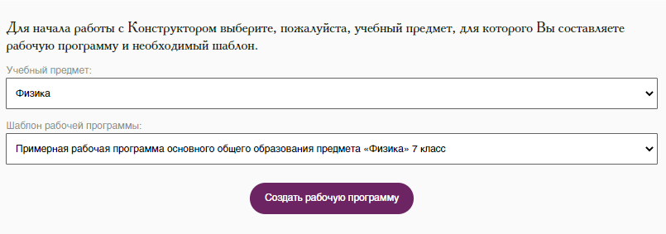
https://instrao.ru/ Пример: УМК Физика, 7-9 кл., Перышкин И.М. https://edsoo.ru/constructor/ физика: 7 класс: учебник / И. М. Перышкин,
А.И. Иванов.- Москва: Просвещение, 2021.
РЕГИСТРАЦИЯ – ВХОД-…

Slide 5
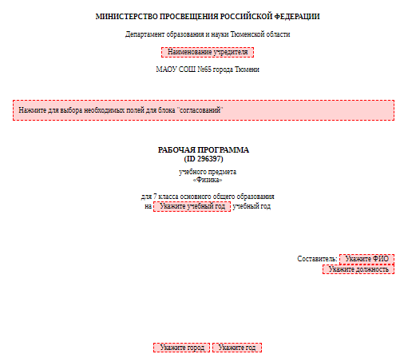
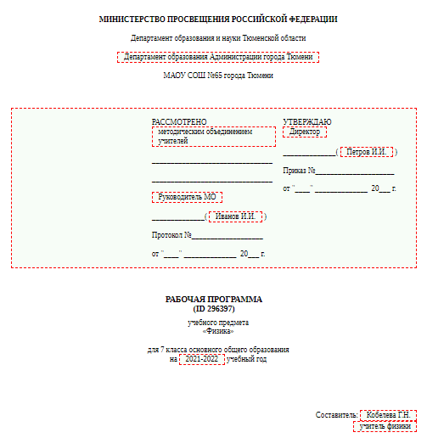
ТИТУЛЬНЫЙ ЛИСТ

Slide 6
Разделы:
ПОЯСНИТЕЛЬНАЯ ЗАПИСКА
ОБЩАЯ ХАРАКТЕРИСТИКА УЧЕБНОГО ПРЕДМЕТА «ФИЗИКА»
ЦЕЛИ ИЗУЧЕНИЯ УЧЕБНОГО ПРЕДМЕТА «ФИЗИКА»
МЕСТО УЧЕБНОГО ПРЕДМЕТА «ФИЗИКА» В УЧЕБНОМ ПЛАНЕ
СОДЕРЖАНИЕ УЧЕБНОГО ПРЕДМЕТА
ПЛАНИРУЕМЫЕ ОБРАЗОВАТЕЛЬНЫЕ РЕЗУЛЬТАТЫ
ЛИЧНОСТНЫЕ РЕЗУЛЬТАТЫ
МЕТАПРЕДМЕТНЫЕ РЕЗУЛЬТАТЫ
ПРЕДМЕТНЫЕ РЕЗУЛЬТАТЫ

Slide 7
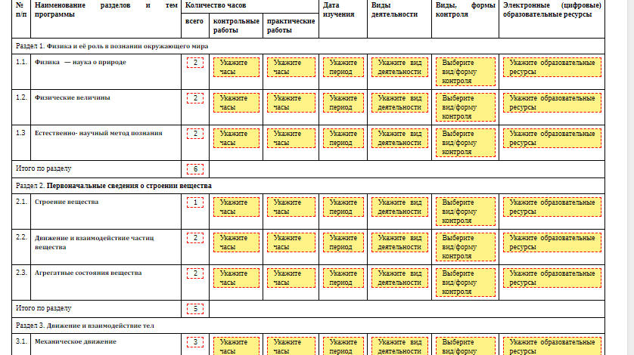
Тематическое планирование

Slide 8
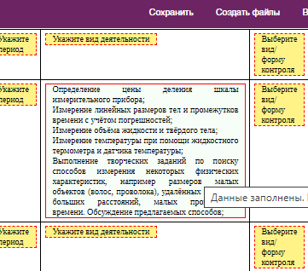
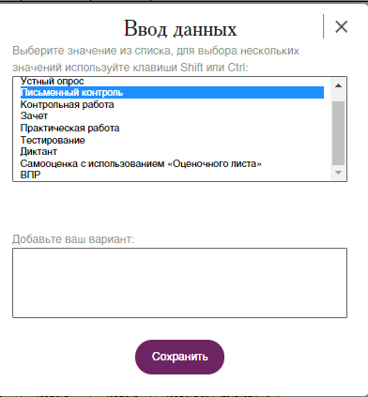
ПЕРИОД ВИДЫ ДЕЯТЕЛЬНОСТИ ВИДЫ, ФОРМЫ КОНТРОЛЯ

Slide 9
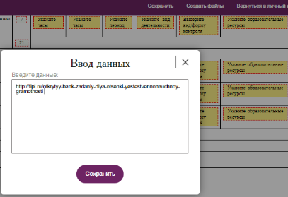
Электронные (цифровые) Образовательные ресурсы

Slide 10
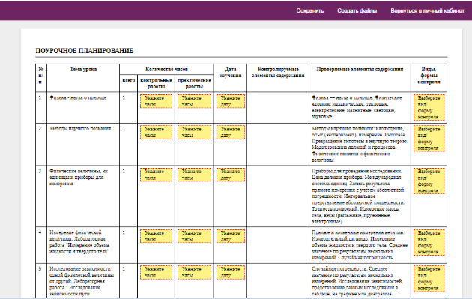
Поурочное планирование

Slide 11
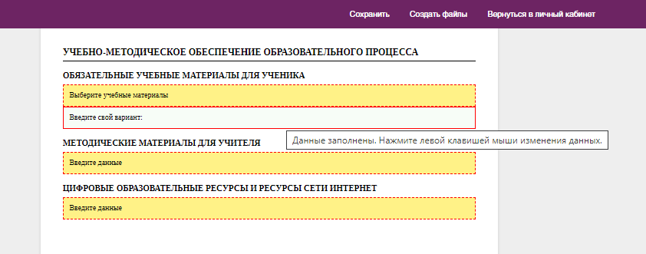
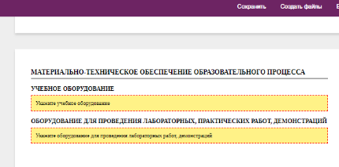
Заполнить формы…

Slide 12
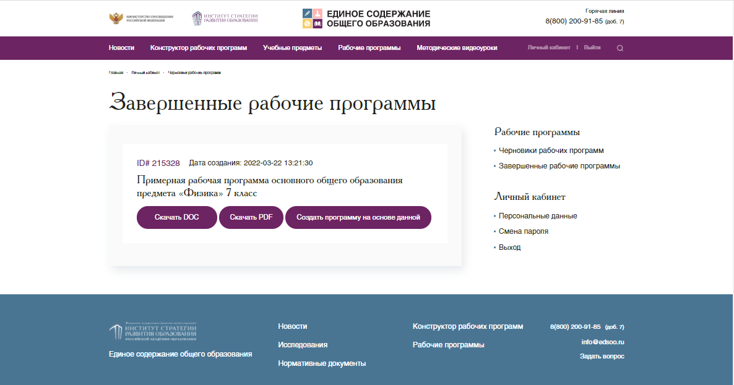
Вывод примерной рабочей программы

Slide 13
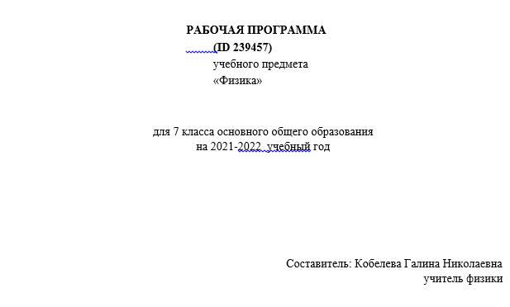
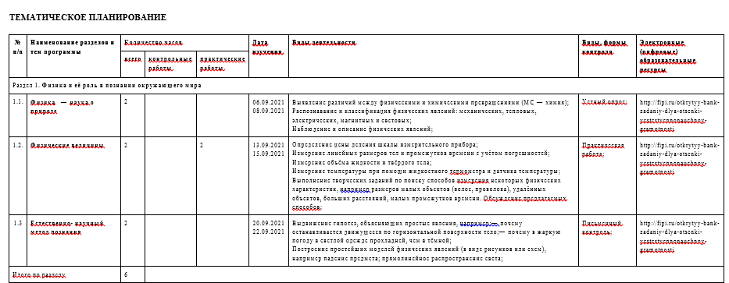
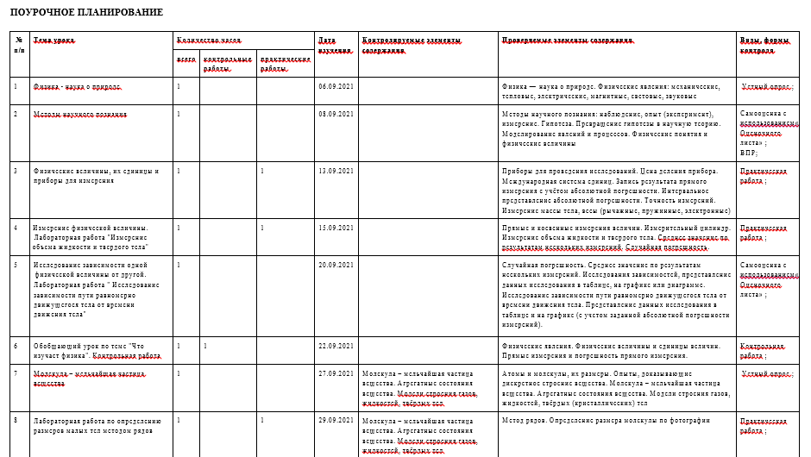
Примерная рабочая программа

Slide 14
Требования ФГОС ООО к результатам освоения основных образовательных программ и естественно-научная грамотность
ссылка на https://education.apkpro.ru/courses/333/learn/2751
•
распознавать/описывать/объяснять/использовать явления и
ЕНГ = мотивация
Биология, физика,
процессы (биологические, физические, химические) в учебных
(
требования ФГОС к
химия
ситуациях и окружающем мире…
личностным результатам)
(
требования к
•
владение основами методов научного познания (наблюдение,
предметным
измерения, эксперимент, моделирование)…
+
результатам)
•
поиск, преобразование, представление информации научного
компетенции
содержания…
(требования ФГОС к предметным и
•
базовые логические действия (классификация, обобщение,
метапредметным
-
результатам)
Познавательные
сравнение, причинно
следственные связи, анализ…)
УУД
•
базовые исследовательские действия (выдвижение гипотез,
(
планирование опыта, формулирование выводов по результатам
требования к
исследования…)
метапредметным
•
Работа с информацией (поиск и отбор, анализ и интерпретация,
Требования к результатам
результатам)
оценка надежности, представление…)
о
своения образовательных
программ
Готовность
•
ценности научного познания (современная система научных
обучающихся
представлений об основных закономерностях развития человека,
руководствоваться
природы и общества, овладение основными навыками
ЕНГ
системой ценностей
исследовательской деятельности)
•
экологическое воспитание
(
требования к
•
личностные результаты, обеспечивающие адаптацию
личностным
обучающегося к изменяющимся условиям социальной и
результатам)
природной среды

Slide 15
Естественно-научная грамотность –это способность человека занимать активную гражданскую позицию по вопросам, связанным с естественными науками, и его готовность интересоваться естественно-научными идеями.
Тип е/н знания: •Физические системы •Живые системы •Земля и Вселенная • Методология | Оценка естественно-научной грамотности в PISA | Контекст: •Здоровье •Ресурсы •Окружающая среда •Опасности и риски •Связь науки и технологии
 | Компетентности:
Давать научные объяснения
Применять е/н методы исследования
Интерпретировать данные,
делать выводы

Slide 16

Основной целью изучения предмета на базовом уровне должно стать формирование естественно-научной грамотности, что требует более широкого использования заданий практико-ориентированного характера и обсуждения вопросов современной науки с опорой на источники научной и научно-популярной информации.

Slide 17





Методы познавательной деятельности
-объяснительно-иллюстративный
(информационно-рецептивный),
-репродуктивный,
-проблемное изложение,
-частично-поисковый, или эвристический

Slide 18
Решение Задач
В 1905 году в Париже устроили необычное состязание: триста участников соревновались в беге на 300 м в высоту. Победителем оказался некий Форестье. Он первым добрался до верхней площадки Эйфелевой башни, преодолев 729 ступенек за 3 мин 12 секунд. Масса чемпиона 60 кг.
А) Ответьте на вопросы:
1. Какую работу совершил при этом чемпион?
2. Какую среднюю мощность развил он при этом?
3. Чему была равна средняя скорость подъема человека на башню?
Б) Запишите уравнение движение Форестье на высоту в зависимости от времени. Постройте график движения.
В) Определите по графику сколько времени в среднем он тратил на прохождение ста ступенек?

Slide 19
Учебная деятельность по преимуществу должна иметь продуктивный характер и включать в себя следующие виды деятельности:
• объяснение и описание явлений;
• использование и построение моделей явлений и процессов;
• прогнозирование изменений;
• выдвижение гипотез и определение способов их проверки;
• формулирование цели исследования;
• построение плана исследования;
• формулирование выводов на основе имеющихся данных;
• анализ этих выводов и оценка их достоверности
• дискуссия по естественно-научным вопросам.
Соответственно и материал урока должен «создавать повод» для организации такой деятельности и постановки учебных заданий, формирующих компетентности естественно-научной грамотности.

Slide 20


Необходимо систематически реализовывать на уроке решение комплексных качественных и расчетных задач, для которых необходимо представить развернутый ответ (письменный или устный), включающий описание физических законов и закономерностей, использованных для решения задания.
При реализации комплекса лабораторных работ и опытов следует обратить внимание на развитие навыков самостоятельного планирования опытов, снятия прямых показаний физических приборов, работы с реальным оборудованием, фотографиями экспериментов и опытов, а также работу с текстами физического содержания.

Slide 21
Информация
Задания различного типа и методологические рекомендации к ним по формированию естественнонаучной грамотности достаточно разработаны, в том числе:
ФГБНУ «ФЕДЕРАЛЬНЫЙ ИНСТИТУТ ПЕДАГОГИЧЕСКИХ ИЗМЕРЕНИЙ»
https://fipi.ru/otkrytyybank-zadaniy-dlya-otsenki-yestestvennonauchnoy-gramotnosti
ФГБНУ «ИНСТИТУТ СТРАТЕГИИ РАЗВИТИЯ ОБРАЗОВАНИЯ РОССИЙСКОЙ АКАДЕМИИ ОБРАЗОВАНИЯ»
Оhttp://skiv.instrao.ru/bank-zadaniy/estestvennonauchnaya-gramotnost
Банк заданий по функциональной грамотности издательства «Просвещение»
[Электронный ресурс]. – URL: Банк заданий по функциональной грамотности (prosv.ru)

Slide 22

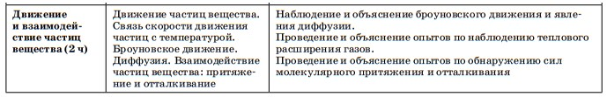
Пример: урок физики по теме «Взаимодействие молекул» (7 класс)
Примерная рабочая программа по физике

Slide 23
Естественно-научная грамотность:
-Научно объяснять явления
-Понимать основные особенности естественно-научного исследования
-Интерпретировать данные и использовать научные доказательства для
получения выводов

Slide 24
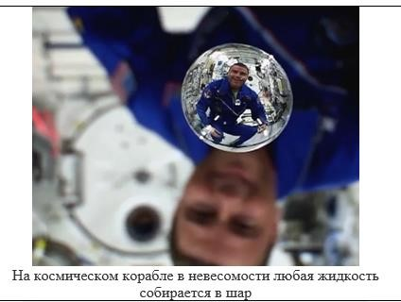
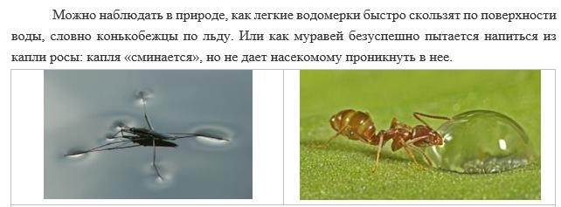
Пример: урок физики по теме «Взаимодействие молекул» (7 класс)
Освоение методов научного познания
Понимать основные особенности естественно-научного исследования (наблюдение, выдвижение гипотез, проведение эксперимента, установление закономерностей)
Исторические опыты
Наблюдения в жизненных ситуациях
Демонстрационный эксперимент на реальном оборудовании
Исследования с помощью виртуальных лабораторий, симуляторов
Фронтальные и домашние опыты

Slide 25
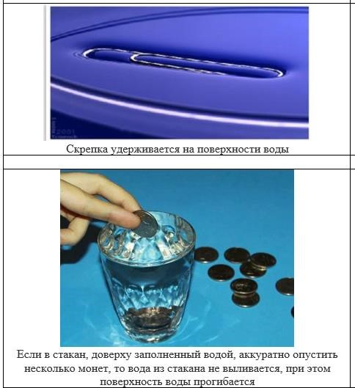
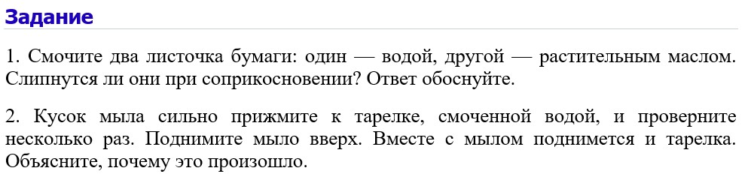
Понимать основные особенности естественно-научного исследования (наблюдение, выдвижение гипотез, проведение эксперимента, установление закономерностей)
.
Исторические опыты
.
Наблюдения в жизненных ситуациях
-
Демонстрационный эксперимент на реальном оборудовании
-
Исследования с помощью виртуальных лабораторий,
симуляторов
-
Фронтальные и домашние опыты

Slide 26
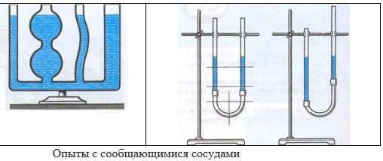
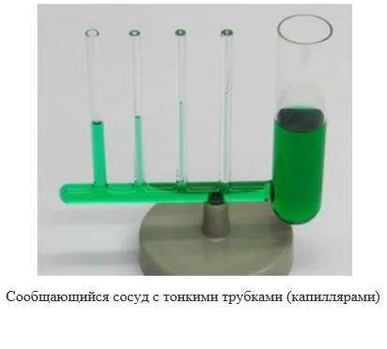
Понимать основные особенности естественно-научного исследования (наблюдение, выдвижение гипотез, проведение эксперимента, установление закономерностей)
Исторические опыты
Наблюдения в жизненных ситуациях
Демонстрационный эксперимент на реальном оборудовании (с выдвижением идей/гипотез, установлением закономерностей)
Исследования с помощью виртуальных лабораторий, симуляторов
Выдвижение гипотез и установление
закономерностей.
Почему в капиллярах уровень однородной жидкости не горизонтальный?
Как и почему зависит уровень жидкости от толщины капилляра?

Slide 27
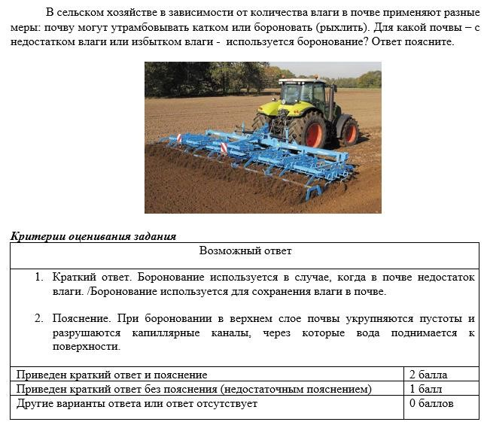
Работа с текстом
по ЕНГ
Научное объяснение
явлений

Slide 28
Вес воздуха Работа с текстами по ЕНГ на уроках
Понимать основные особенности естественно-научного исследования (наблюдение, выдвижение гипотез, проведение эксперимента, установление закономерностей)
Интерпретировать данные, делать выводы

Slide 29
Работа с текстами по ЕНГ
Понимать основные особенности естественно-научного исследования (наблюдение, выдвижение гипотез, проведение эксперимента, установление закономерностей)

Slide 30
Работа с текстами по ЕНГ
Научное объяснение явлений
Наблюдения в жизненных ситуациях

Slide 31
Работа с текстами по ЕНГ
Понимать основные особенности естественно-научного исследования (наблюдение, выдвижение гипотез, проведение эксперимента, установление закономерностей)

Slide 32
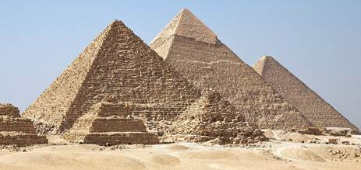
1. К какому виду простых механизмов относится пандус?
Ответ:________________________________(Ответ: наклонная плоскость – 1 балл)
Строительство египетских пирамид Работа с текстами по ЕНГ на уроках
На рисунке представлен комплекс пирамид в Гизе — комплекс древних памятников на плато Гиза в Египте, в пригороде Каира. Принято считать, что постройки были созданы в Древнем царстве Древнего Египта (XXVI–XXIII века до н. э.).
Самая высокая из пирамид – пирамида Хеопса, имеет высоту примерно 146 м, вес некоторых каменных блоков достигает 15 тонн. До сих пор остается много вопросов, как именно была построена пирамида. Транспортировать, поднять и установить камни, масса которых составляла десятки и сотни тонн, было делом нелегким. Для того чтобы поднять каменные глыбы наверх, придумали очень хитрый способ. Вокруг места строительства воздвигали насыпные земляные пандусы. По мере того, как росла пирамида, пандусы поднимались все выше и выше, как бы опоясывая всю будущую постройку.

Slide 33
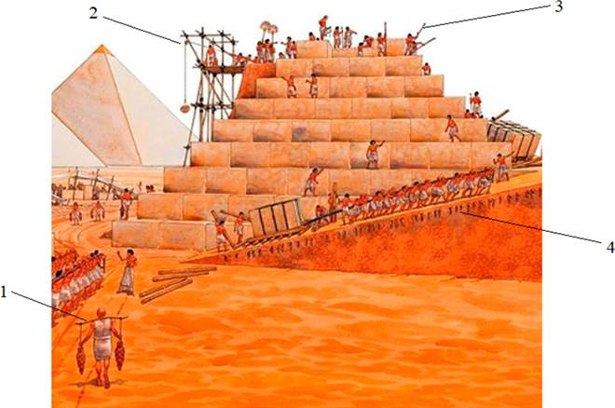
http://fipi.ru/otkrytyy-bank-zadaniy-dlya-otsenki-yestestvennonauchnoy-gramotnosti
2. Какие из простых механизмов, обозначенных на рисунке цифрами 1–4, служат для получения выигрыша в силе?
Ответ: 34
Указан верный ответ | 1 балл
Другие ответы или ответ отсутствует | 0 баллов

Slide 34
Наиболее эффективными для развития в целом функциональной грамотности являются работа в группах, парах, ролевые, деловые игры, метод проектов.
Коллективная работа имеет, безусловно, преимущества: активно формируются речевые навыки, возникает ситуация коллективного взаимодействия.
Если работу в группах мы проводим не на каждом уроке, то работа в парах может осуществляться практически ежеурочно и занимать разное время в зависимости от поставленной задачи.

Slide 35
Научно объяснять явления
Тема «Строение вещества», 7 класс
Если при кипячении молока на кухне оно вытекло через край кастрюли («убежало») и попало на горячую конфорку, то через некоторое время запах пригоревшего молока распространяется по всей кухне, даже если окна и двери плотно закрыты, и воздух по кухне не циркулирует.
Назовите физическое явление, благодаря которому это происходит. В чём оно состоит?
Решение. Диффузия. Это процесс взаимного проникновения молекул (атомов) одного вещества между молекулами (атомами) другого вещества вследствие хаотического теплового движения.
Критерии оценивания:
0 баллов – нет правильного ответа.
1 балл – указано верное название явления
2 балла – указано верное название явления и дано объяснение явления

Slide 36
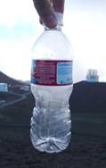
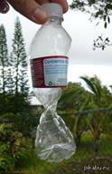
Тема «Атмосферное давление», 7 класс
Находясь на вершине горы, туристы выпили воду из пластиковой бутылки и завинтили крышку бутылки (см. рис. 1). Когда они спустились к подножию горы, то обнаружили, что стенки бутылки смяты и вдавлены внутрь (см. рис. 2).
Рис. 1 | Рис. 2
Какое из утверждений наиболее полно объясняет, почему пластиковая бутылка деформировалась?
1. На горе в закрытой бутылке оставались пары воды, которые создавали дополнительное давление, и поэтому давление в бутылке было больше атмосферного давления. Когда туристы спустились с горы, пары сконденсировались, объём уменьшился, и бутылка сжалась.
2. Бутылка была закрыта, следовательно, давление воздуха в бутылке не менялось. Снаружи на бутылку действовало атмосферное давление. По мере спуска с горы атмосферное давление увеличивалось и постепенно сжимало стенки бутылки.
3. На горе в закрытой бутылке оказался холодный воздух, так как при подъёме вверх температура воздуха уменьшается. Когда туристы спустились с горы, воздух в бутылке нагрелся, его давление значительно уменьшилось, и бутылка деформировалась.
4. По мере спуска с горы атмосферное давление уменьшается, соответственно уменьшается и давление внутри бутылки. Если крышка плотно закрыта, то наружный воздух не может проникнуть в бутылку, и она постепенно сжимается.
Ответ: 2
Выбран верный ответ | 1 балл
Другие ответы или ответ отсутствует | 0 баллов

Slide 37
Интерпретировать научную информацию
(находить и извлекать информацию из текста)
Тема «Взаимодействие тел», 7 класс
Используя материал §25 и 27 учебника Перышкина А.В. Физика 7 кл., найдите отличия понятий: сила тяжести и вес.
Заполните таблицу
Критерии оценивания
0 баллов – не найдено ни одного отличия
1 балл - заполнены 1-2 колонки
2 балла – заполнены 3-4 колонки
3 балла - таблица заполнена полностью и верно
Сила тяжести | Вес

Slide 38
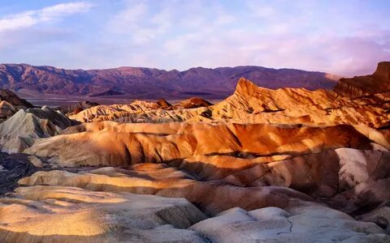
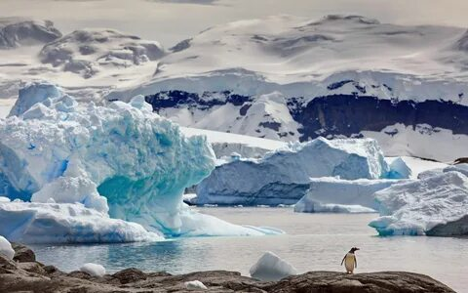
ИНТЕРПРЕТИРОВАТЬ НАУЧНУЮ ИНФОРМАЦИЮ
Тема «Тепловые явления», 8 класс
Самые жаркие места на Земле:
- Долина Смерти в Калифорнии (США): 56,7 ⁰ С,
- Сахара: в тени 63⁰С.
Самые холодные места:
- Гренландия: - 70⁰ С
- Оймякон (Якутия): -80⁰С,
- Антарктида (в глубине): -94,5⁰ С.
А) Расположите эти температуры, выразив предварительно по шкале Кельвина в порядке возрастания.
Б) Изобразите информацию в виде горизонтальной шкалы, выбрав при этом масштаб.

Slide 39

Различные методы, приемы и формы работы перекликаются друг с другом, дополняют и способствуют формированию у обучающихся критического и креативного мышлений; мотивируют интерес к изучению предмета, концентрируя внимание на научном методе познания; развивают самостоятельность, ответственность, коммуникативность, а соответственно и способствуют становлению функционально грамотной личности – что является основной целью и результатом обновленных ФГОС ООО.

Slide 40
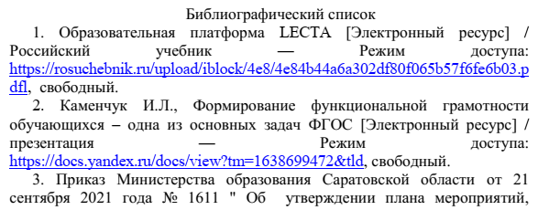
Источники
1. Открытый банк заданий для оценки естественнонаучной грамотности
Электронный ресурс] / ФИПИ — Режим доступа: https://fipi.ru/otkrytyybank-zadaniy-dlya-otsenki-yestestvennonauchnoy-gramotnosti, свободный.
2.
3. Открытый банк заданий для оценки естественнонаучной грамотности
Электронный ресурс] / ФГБНУ «Институт стратегии развития образования Российской академии образования» – Режим доступа: Оhttp://skiv.instrao.ru/bank-zadaniy/estestvennonauchnaya-gramotnost/, свободный
4. Абдулаева О.А. Естественнонаучная грамотность. Земля и космические системы. Тренажер. 7-9 классы : учеб. пособие для общеобразоват. организаций / О.А. Абдулаева, А.В. Ляпцев, Д.С. Ямщикова ; под ред. И.Ю. Алексашиной. – 2-е изд.- М.: Просвещение, 2021.
5. Абдулаева О.А. Естественнонаучная грамотность. Физические системы. Тренажер. 7-9 классы : учеб. пособие для общеобразоват. организаций / О.А. Абдулаева, А.В. Ляпцева ; под ред. И.Ю. Алексашиной. - М.: Просвещение, 2020.

Slide 41
Спасибо за внимание!
Творческих успехов!

